Slide 1
과제명 (해품달)
부제 : 자전거 SNS
화면설계서
팀명 : 해품달
팀원 : 기영민,문경수,김호원,윤상재,안미연
2023.03.14

Slide 2
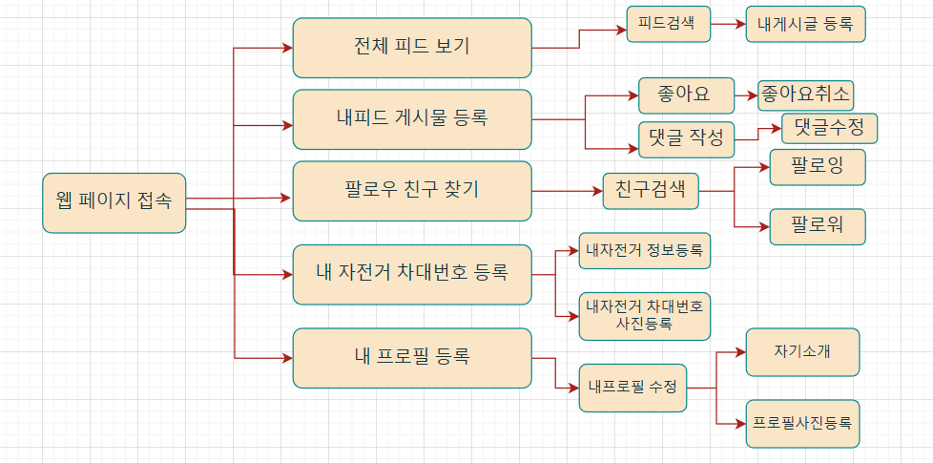
서비스 흐름도

Slide 3
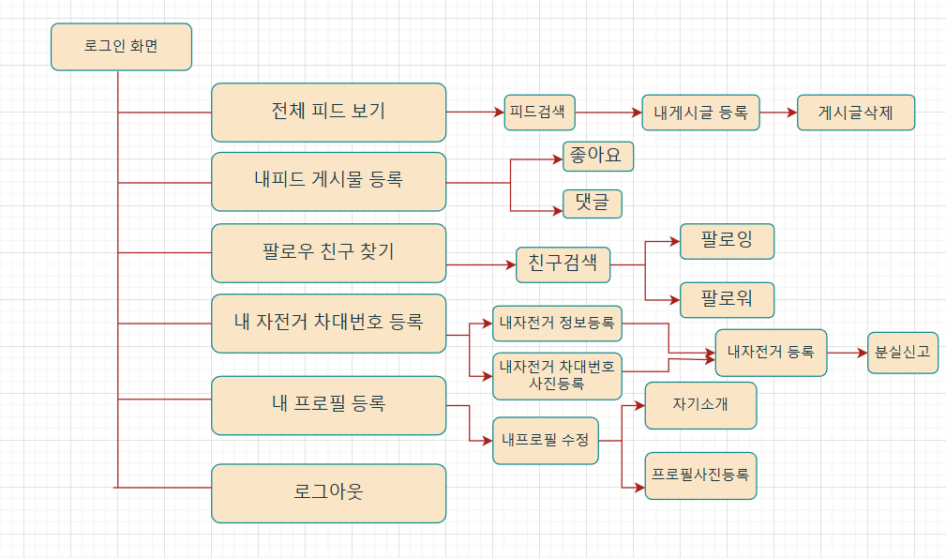
메뉴 구성

Slide 4
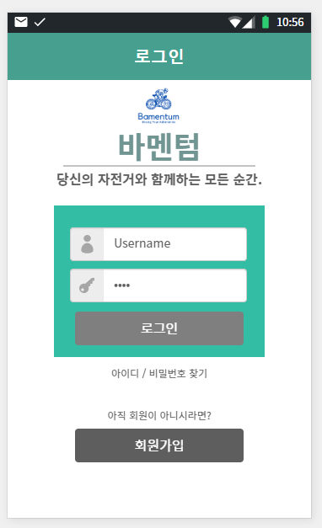
과제명
자전거 사용자를 위한 SNS 서비스
화면이름
로그인 페이지
회원가입 및 로그인
화면코드(예시)
LoginMain.jsp
작성자
팀장 – 기영민/ 팀원 - 윤상재
유의사항
1. 회원가입과 로그인 기능
2. 아이디/ 비밀번호 찿기
기능 넣을것
3. 회원가입 기능 구현
4. UserName 은 이메일로
5. pw는 보이지 않도록 만들것
화면설명
- 맨처음 유저가 저희 서비스에 접속 했을떄 나오는 화면입니다
- 회원가입 기능을 통해 저희 서비스에 가입 가능합니다

Slide 5
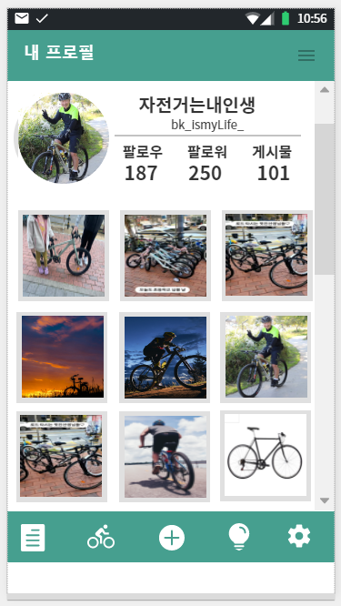
과제명
네비게이션
자전거 사용자를 위한 SNS 서비스
사용자 프로필
화면이름
메인페이지
화면코드
main.jsp
게시글 및 사진
작성자
팀장 – 기영민/ 팀원 - 윤상재
유의사항
1. 사용자 정보는 로그인한
유저 뿐아니라 다른 사용자도
볼수 있어야함
2. 게시글 및 사진을 정리
3. 한 화면엔 최대 9개의
일정한 수량만 나오게 정리
나머지는 스크롤로 밑에 내려오게 정리
메뉴선택바
화면설명
내 프로필
- 내 프로필이 나오는 화면입니다 . 이 페이지는 로그인 하면 바로 나오는 화면으로, 게시글 및 사진위주로 내가 올린 자전거 관련 게시물을 확인 할 수 있습니다
- 이 페이지는 나 뿐만이아니라 다른 사람들도 접근이 가능해야합니다
- 무한스크롤과 AJAX 통신을 통해서 내가 작성한 게시글을 DB를 통해서 화면에 일부만 담기고 나머지는 스크롤 을 통해 게시됩니다

Slide 6
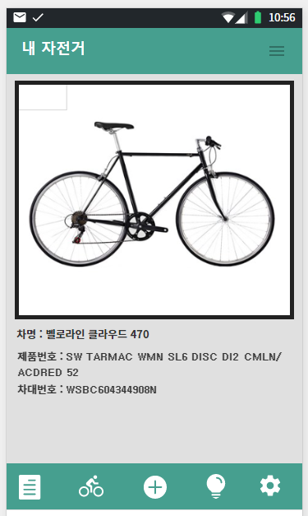
과제명
자전거 사용자를 위한 SNS 서비스
내 자전거 사진
네비게이션
화면이름
내 자전거 등록화면
화면코드
My_Profile.jsp
작성자
자전거 기종 및 정보 확인
팀장 – 기영민/ 팀원 - 윤상재
유의사항
- 내 자전거 기종 및 종류를 확인 할 수 있어야함
메뉴선택바
차대번호 등록
화면설명
- 내 차대번호와 프로필이 나오는 화면입니다 . 차대번호 등록 을 하면 나오는 게시판으로 나의 자전거의 차대번호를 등록하거나 작성한 관련 정보를 확인 할 수 있습니다

Slide 7
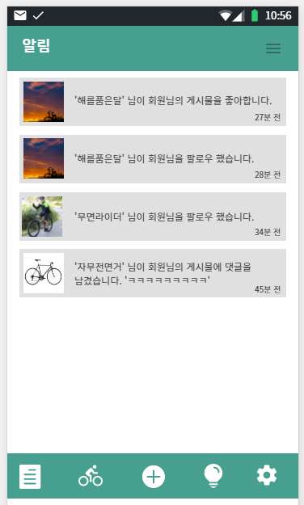
과제명
네비게이션
자전거 사용자를 위한 SNS 서비스
화면이름
알람확인
알림기능
화면코드
alarm.jsp
작성자
팀장 – 기영민/ 팀원 - 윤상재
유의사항
- 내가 팔로우하거나 팔로잉
같은 각종 알람사항이
나오게 할것
메뉴선택바
화면설명
알림창
- 내가 팔로워하거나 구독한 유저의 사항이나 로그인 기록 글의 등록기능이나 광고같은 알림을 유저에게 알려주는 알람창입니다.

Slide 8
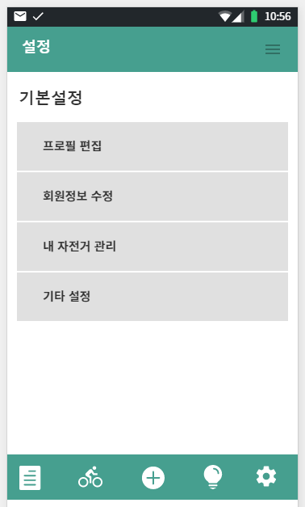
과제명
자전거 사용자를 위한 SNS 서비스
네비게이션
화면이름
설정화면
설정
화면코드
setting.jsp
작성자
팀장 – 기영민/ 팀원 - 윤상재
유의사항
- 내 자전거의 차대번호가 포함된 사진을 업로드
할 수 있어야함
- 한사람이 1개의
차대번호(자전거)만 입력이
가능한게 아닌, 한사람이
여러대의 자전거를 등록가능
- 프로필 편집에서 프로필 화면을 수정할 수 있습니다
메뉴선택바
설정창
화면설명
이 페이지는 오로지 로그인한 유저 개인만 접근이 허용되는 개인 개시판입니다
- 내 자전거 관리에서 자전거 차대번호를 등록 할 수 있으며 한사람이 오직 1개의 자전거만 등록가능한게 아닌, 여러개의 자전거를 동시에 등록 할 수 있습니다 .
- 회원정보 수정은 프로필화면에 나오는 내용을 수정할 수 있습니다

Slide 9
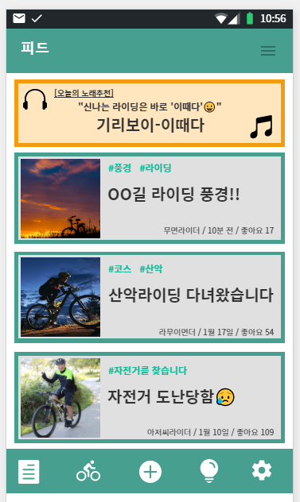
과제명
자전거 사용자를 위한 SNS 서비스
추천 음악 및 명소
네비게이션
화면이름
피드화면
화면코드
feedPage.jsp
게시글
작성자
팀장 – 기영민/ 팀원 - 윤상재
유의사항
- 피드페이지에서는 다른
사람의 게시글을 볼 수 있음
- 노래 추천 누르면 추천
노래와 노래목록 나오게 수정
- 한 화면에는 3~4개정도의
글을 사용자가 팔로우
및 좋아요 한 유저의 글을
우선적으로 배치할 것
메뉴선택바
피드 검색
화면설명
- 이 화면은 피드검색으로 다른유저의 게시글을 검색하거나 확인 할 수 있으며 타 유저의
해시태그 및 이미지로 내용을 미리 볼 수 있습니다
- 이 화면에서 나오는 게시글은 팔로워한 유저이거나 , 좋아요가 많이 찍힌 해시태그등 유저의 연관성으로 관련 화면이 나오게 설정됩니다.

